Slide 1
设计模式 Part II
张严辞

Slide 2
场景3
房间内有如下物品
一台电视和一台空调
一个遥控器
遥控器有个WelcomeHome按键，可以同时打开电视和空调
请设计一个程序来实现该按键的功能

Slide 3
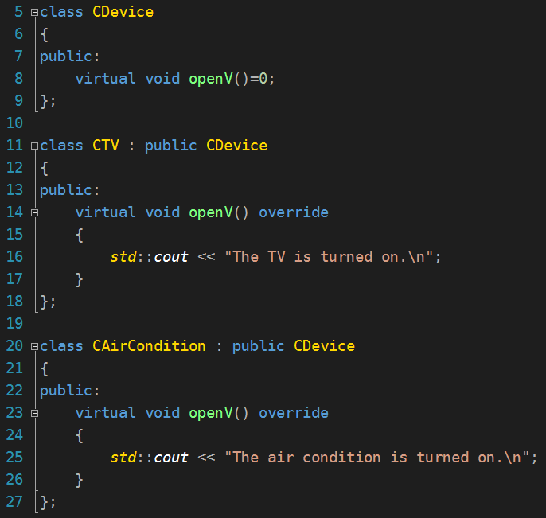
解决方案1 1/3
设计基类CDevice，并从中派生出电视和空调的类

Slide 4
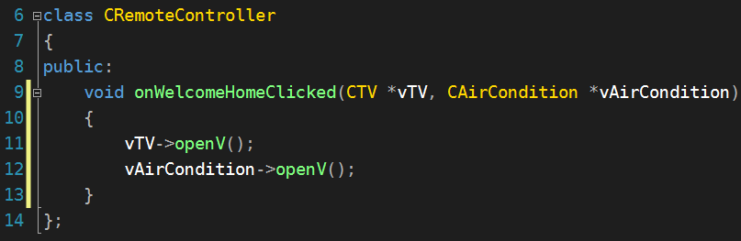
解决方案1 2/3
设计类CRemoteController，并实现按钮功能

Slide 5
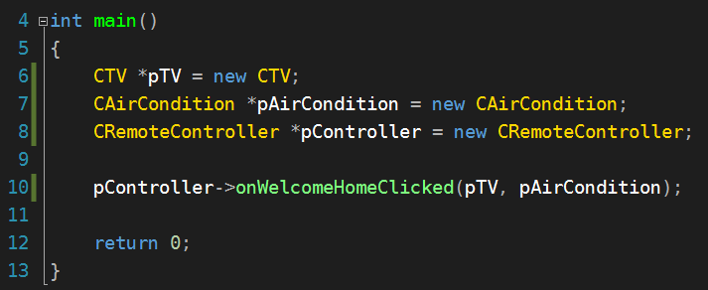
解决方案1 3/3
客户端程序
方案的缺陷：
类CRemoteController知道太多实现细节
客户端程序知道太多实现细节

Slide 6
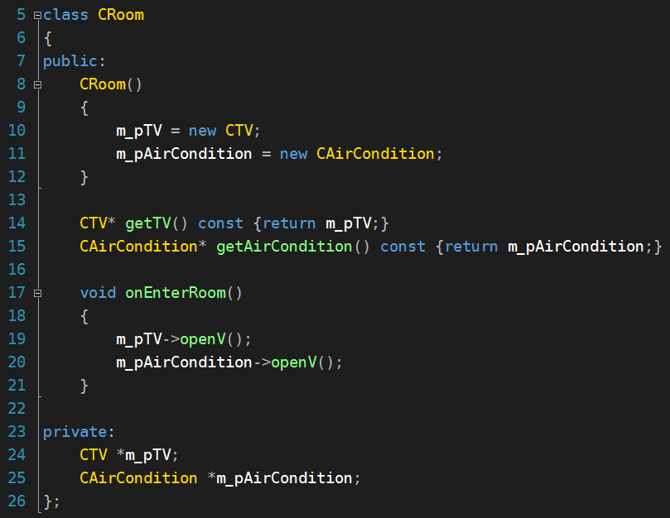
解决方案2 1/2
设计一个类CRoom
负责生成电视和空调对象
负责提供一个统一的接口

Slide 7
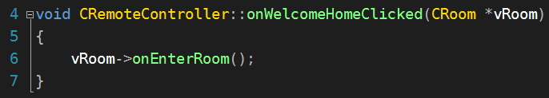
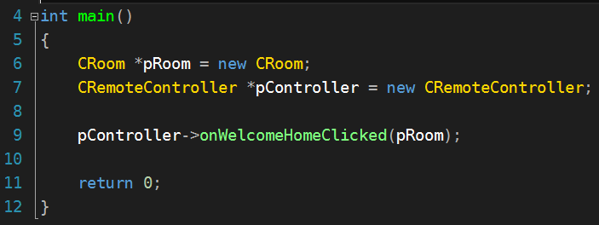
解决方案2 2/2
CRemoteController调用CRoom提供的接口，不再需要知道CRoom内部的实现细节
客户端程序得到简化

Slide 8
外观模式 1/3
解决方案2体现了外观模式的基本思想
为子系统中的一组接口提供一个一致的界面
外部与子系统的通信必须通过这个界面进行
用户与子系统之间的复杂关系由外观角色来实现，从而降低了系统的耦合度

Slide 9
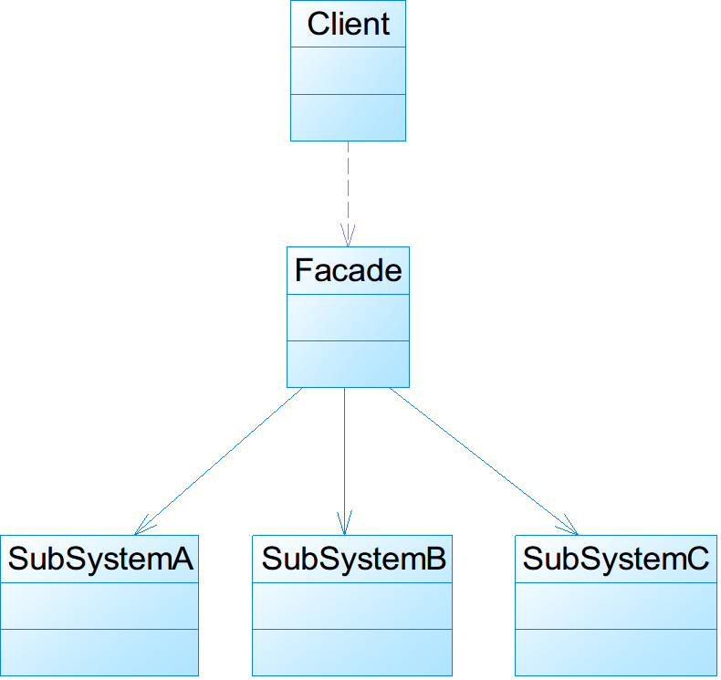
外观模式 2/3
模式结构
角色
外观角色：如类CRoom
子系统角色：如类CTV等

Slide 10
外观模式 3/3
要求子系统外部与其内部的通信通过一个统一的外观对象进行
外观类将客户端与子系统的内部复杂性分隔开
客户端只需要与外观对象打交道，而不需要与子系统内部的很多对象打交道
目的在于降低系统的复杂程度
提高了客户端使用的便捷性，使得客户端无须关心子系统的工作细节，通过外观角色即可调用相关功能

Slide 11
迪米特法则
外观模式是迪米特法则的体现
迪米特法则
面向对象设计原则之一
一个软件实体应当尽可能少的与其他实体发生相互作用
当一个模块修改时，就会尽量少的影响其他的模块，扩展会相对容易
是对软件实体之间通信的限制，它要求限制软件实体之间通信的宽度和深度

Slide 12
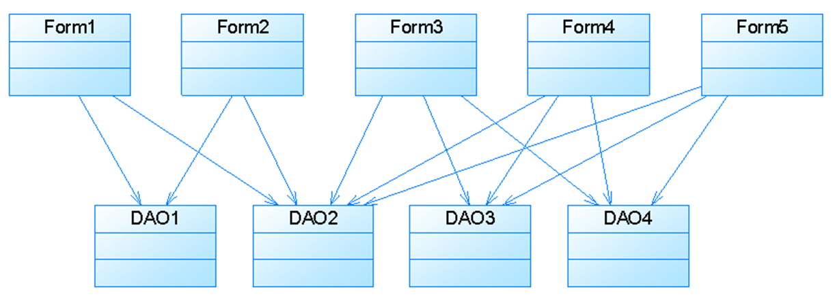
迪米特法则：实例 1/2
某系统界面类(如Form1、Form2等类)与数据访问类(如DAO1、DAO2等类)之间的调用关系较为复杂，

Slide 13
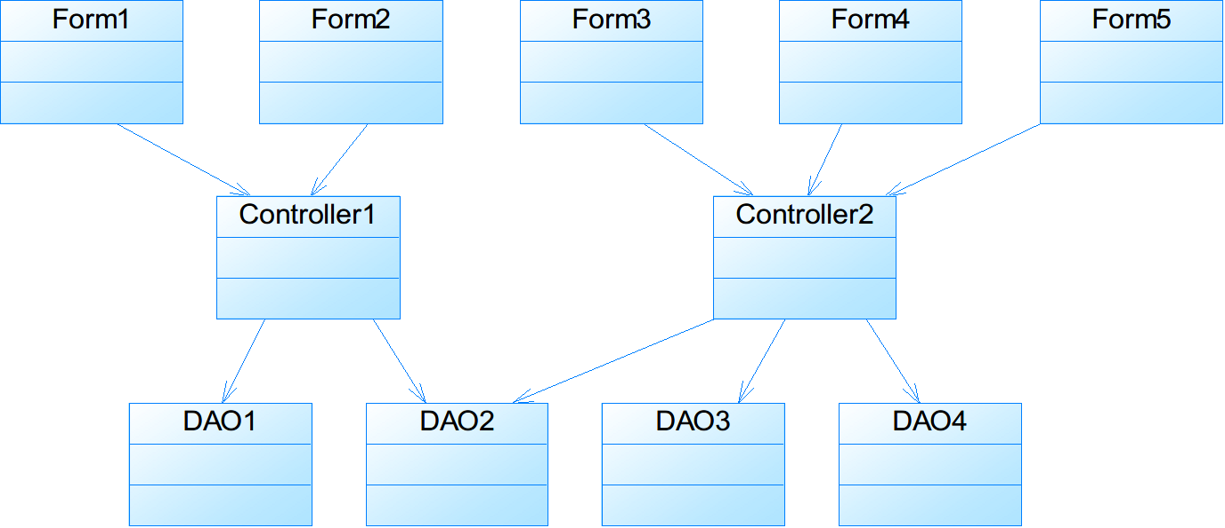
迪米特法则：实例 2/2
根据迪米特法则，可以在Form*和DAO*之间增加一层Controller*

Slide 14
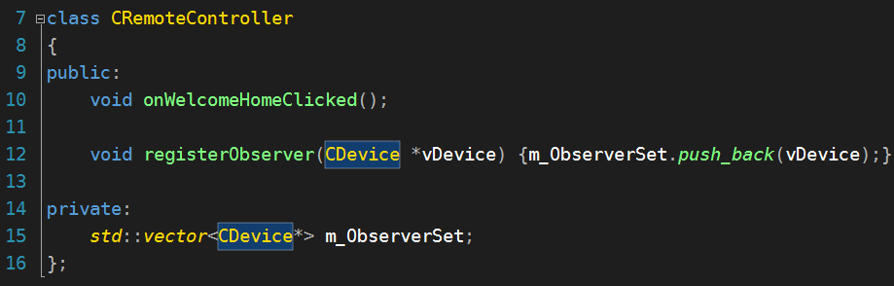
解决方案3 1/3
基本思想：将按键作为一个事件，让电视，空调去监听这个事件
为CRemoteController增加成员变量，来存放监听按键事件的对象
存放监听按键事件的对象

Slide 15
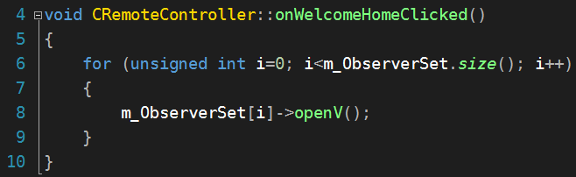
解决方案3 2/3
当按键发生时，触发监听对象的相应事件

Slide 16
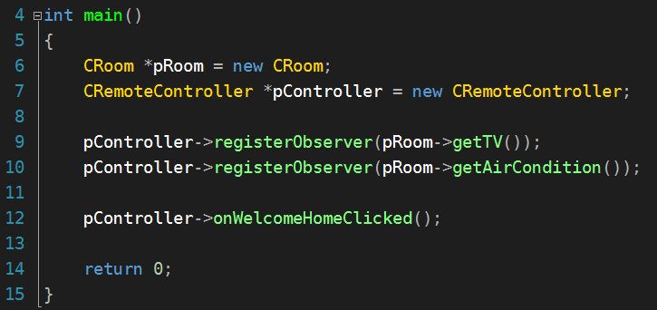
解决方案3 3/3
客户端要完成监听对象的注册
注册监听对象

Slide 17
观察者模式 1/2
解决方案3体现了观察者模式的基本思想
定义对象间的一种一对多依赖关系，使得每当一个对象状态发生改变时，其相关依赖对象皆得到通知并被自动更新
发生改变的对象称为观察目标
而被通知的对象称为观察者
一个观察目标可以对应多个观察者
观察者之间没有相互联系，可以根据需要增加和删除观察者，使得系统更易于扩展

Slide 18
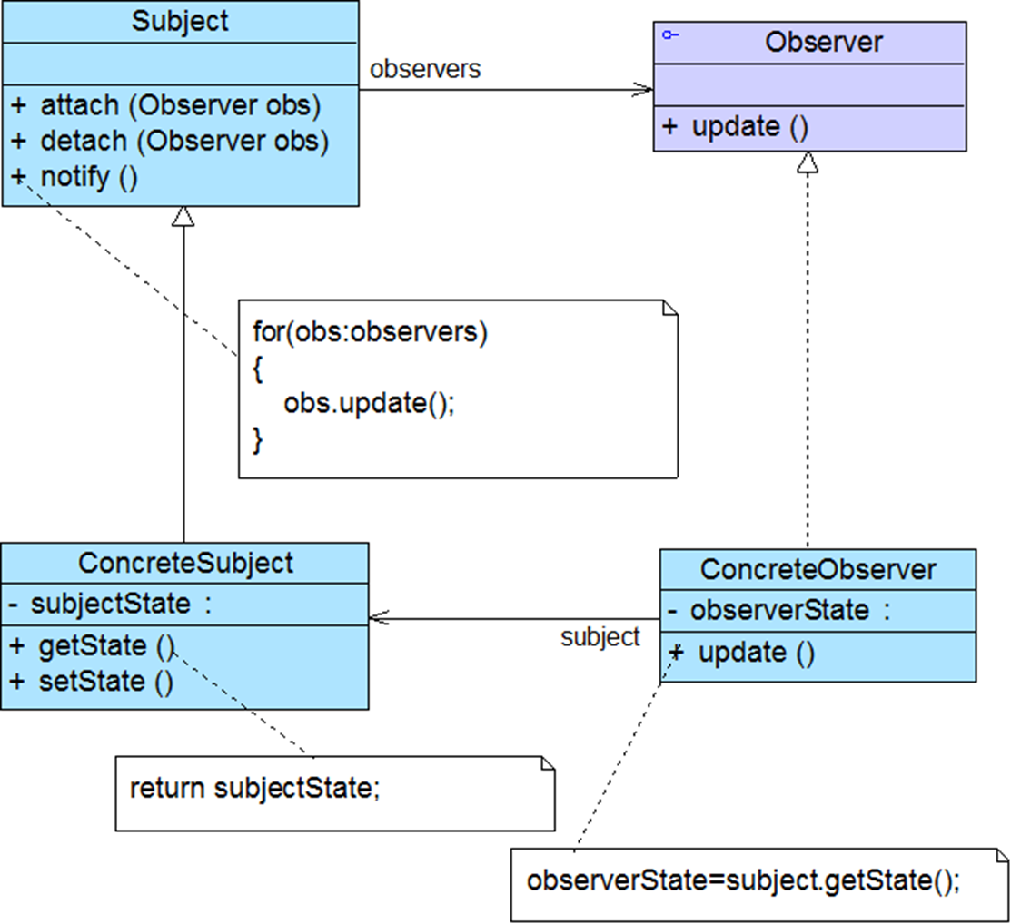
观察者模式 2/2
模式结构
包含角色
目标
具体目标
观察者
具体观察者

Slide 19
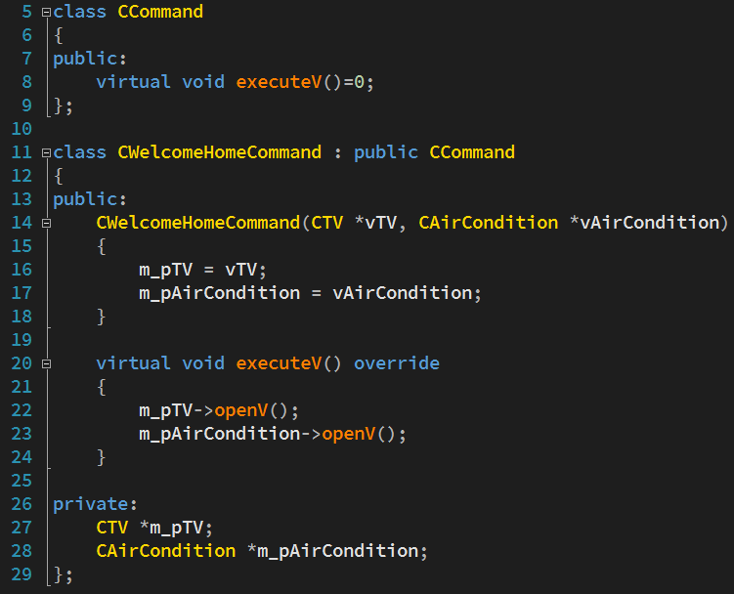
解决方案4 1/4
设计一个抽象命令类CCommand
从CCommand中派生一个新的命令来完成需求
纯虚函数定义命令执行的接口
实现具体的命令

Slide 20
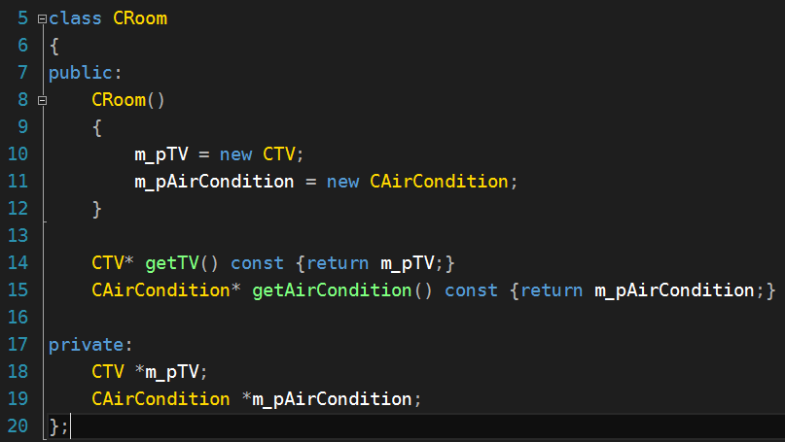
解决方案4 2/4
CRoom类的职责变得非常简单，只是负责创建对象而没有其他任何业务

Slide 21
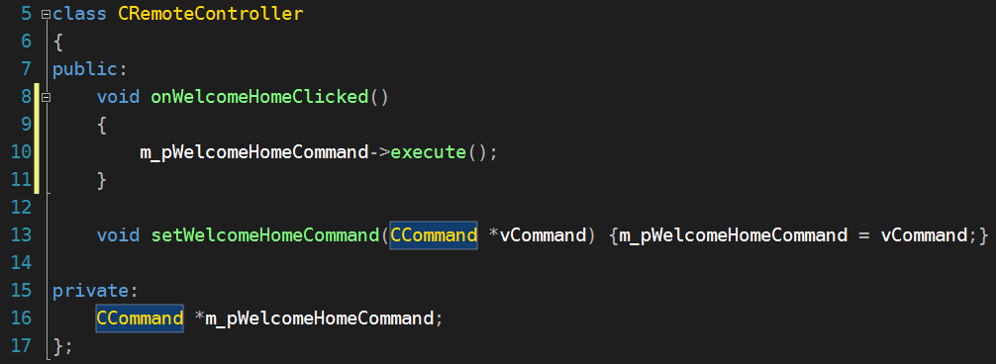
解决方案4 3/4
CRemoteController也不需要包含任何业务逻辑，只需一个指向抽象命令的指针
保存一个指向抽象命令对象的指针

Slide 22
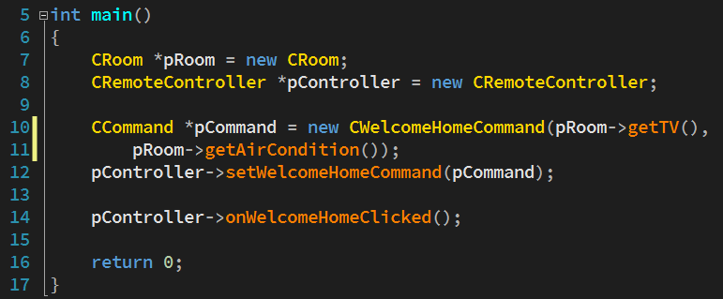
解决方案4 4/4
客户端完成命令对象的创建并将其关联到CRemoteController对象上
设置命令

Slide 23
命令模式 1/3
解决方案4体现了命令模式的基本思想
解除请求发送者与请求接收者之间的耦合
需要向某些对象发送请求（CRemoteController希望向一些电器发送请求）
但是并不知道请求的接收者是谁，也不知道被请求的操作是什么（CRemoteController不希望知道有哪些电器接受请求，也不想知道这些电器怎么响应请求）
只需在程序运行时指定具体的请求接收者即可（可以动态的决定哪些电器接受请求）

Slide 24
命令模式 2/3
模式结构

Slide 25
命令模式 3/3
包含角色
抽象命令类：如CCommand
具体命令类：如CWelcomeHomeCommand
调用者：如CRemoteController
接受者：如CTV，CAircondition
客户类：如main()

Slide 26
小结
解决方案2，3，4分别使用外观模式，观察者模式和命令模式实现了需求
三个模式的侧重点不同
外观模式：将子系统的细节隐藏到外观对象中
观察者模式：可以根据需要增加和删除观察者，使得系统更易于扩展
命令模式：实现请求调用者和执行者之间的完全解耦
哪种方案更好？
在目前的需求下，三个模式都可以用
看看在需求变更情况下三个模式的响应情况

Slide 27
需求变更
现在房间里增加一个电器：音响
遥控器的WelcomeHome按键需要同时打开这三个电器

Slide 28
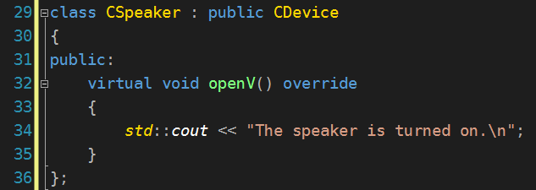
共同的响应
三种模式都需要增加一个新的类CSpeaker

Slide 29
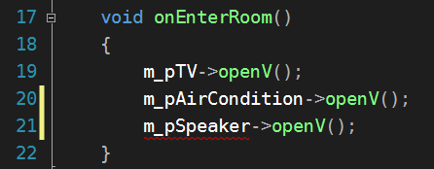
外观模式的响应 1/4
需要修改onEnterRoom()
违背了开闭原则！

Slide 30
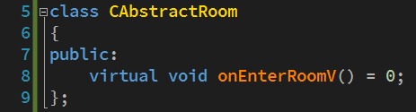
外观模式的响应 2/4
还有更强大的外观模式：抽象外观模式！
定义一个抽象类CAbstractRoom，设计纯虚函数onEnterRoomV()

Slide 31
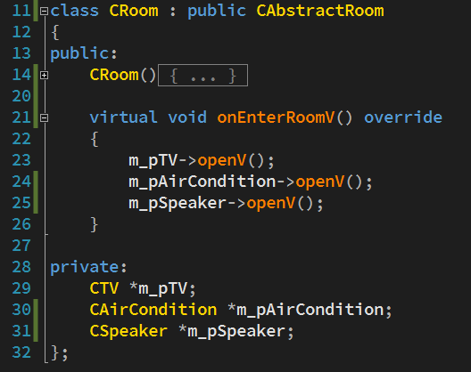
外观模式的响应 3/4
从CAbstractRoom派生一个类，并重载虚函数onEnterRoomV()来实现新需求

Slide 32
外观模式的响应 4/4
这下满足开闭原则了吧
但是这种实现非常别扭！
每增加一个电器，就需要从CAbstractRoom中派生新类
开闭原则满足了，那组合复用原则呢？

Slide 33

观察者模式的响应
只需为CRemoteController注册一个新的监听者CSpeaker
好强大的观察者模式！完美的满足开闭原则

Slide 34
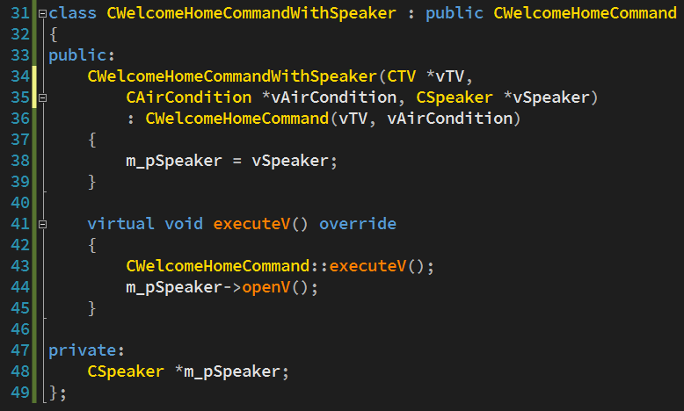
命令模式的响应 1/2
从CCommand中派生一个新类
注意，原来的类CWelcomeHomeCommand可以复用

Slide 35
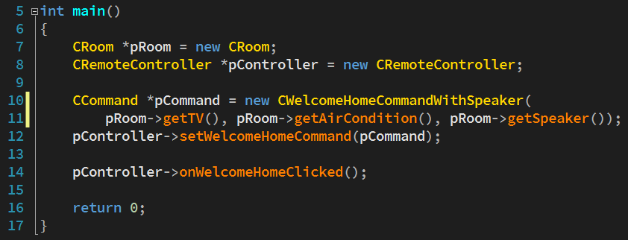
命令模式的响应 2/2
客户端只需生成新的命令对象

Slide 36
需求再次变更
从第一次需求变更来看，貌似观察者模式更强大
需求再次增加
WelcomeHome按键不仅需要打开电视，空调和音响，还需要将电视调到指定频道，并把空调设置为指定模式

Slide 37
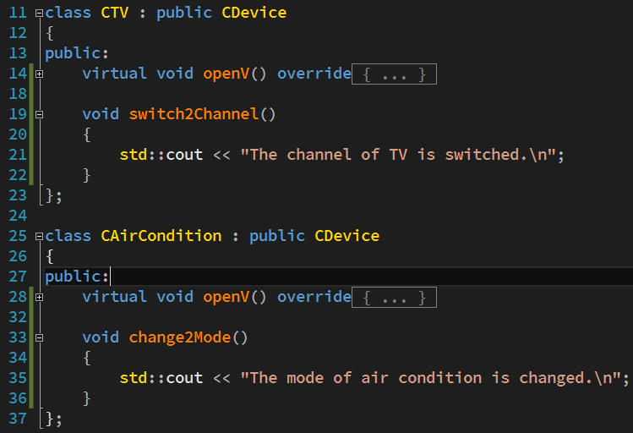
共同的响应
三种模式都需要为类CTV和CAirCondition增加新的成员函数

Slide 38
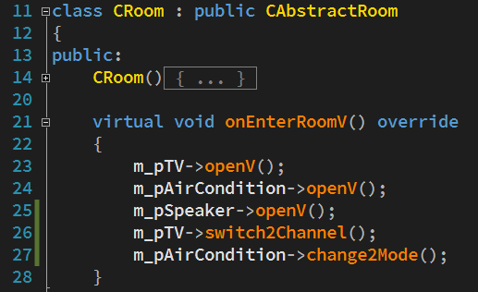
外观模式的响应
普通外观模式
修改CRoom::onEnterRoom()
抽象外观模式
从CAbstractRoom派生新的类并重载onEnterRoomV()
缺点仍然保持！

Slide 39
观察者模式的响应 1/4
好头疼的需求变更
CTV::switch2Channel()和CAirCondition::change2Mode()是两个不同函数，无法写到抽象观察者类中
CRemoteController::onWelcomeHomeClicked()也很难修改

Slide 40
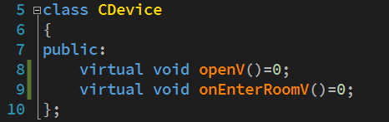
观察者模式的响应 2/4
仍然存在解决方案
为CDevice增加一个纯虚函数onEnterRoomV()

Slide 41
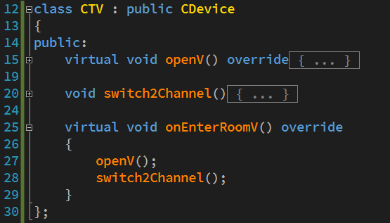
观察者模式的响应 3/4
所有派生类重载onEnterRoomV()

Slide 42
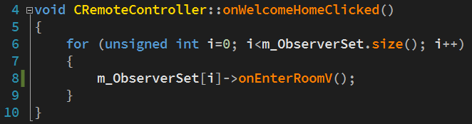
观察者模式的响应 4/4
在CRemoteController::onWelcomeHomeClicked()调用新的虚函数onEnterRoomV()而不是openV()
不符合开闭原则！
新增加业务将导致基类CDevice增加新的虚函数
所有派生类必须重载新增加的虚函数
被观察对象也需要修改

Slide 43
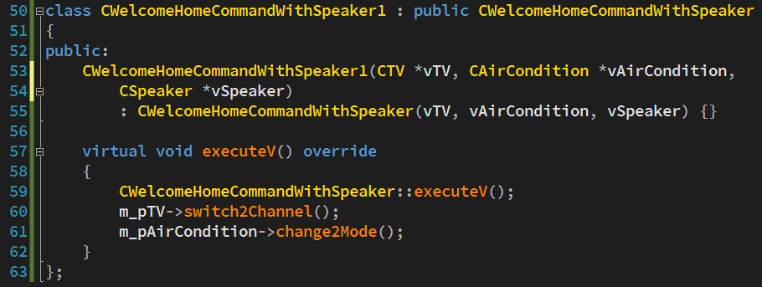
命令模式的响应 1/2
仍然使用老套路
从CCommand中派生一个新类，或者复用以前的类
重载executeV()

Slide 44
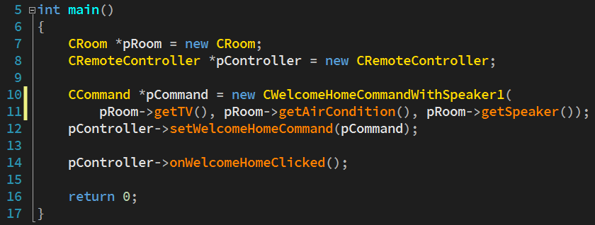
命令模式的响应 2/2
客户端只需生成新的命令对象

Slide 45
小结
在需求发生变更的情况下，各种设计模式具有不同的响应
设计模式的选取只能根据具体需求及其变更来进行选择

